Slide 1


아이세이프: 아동학대 감지 AI 시스템
아이세이프는 표정, 발화, 멍, 기본 특성, 문진 정보, X-ray 분석을 통해 아동학대를 감지하는 AI 시스템입니다. 다양한 데이터를 활용하여 정확하고 신뢰할 수 있는 결과를 제공합니다.
작성자: 이재영 / 학생 / 의학과 ­

Slide 2

표정과 발화 분석
1
멀티모달 AI
표정과 발화를 동시에 분석하여 정확한 감정 판단
2
한국어 지원
한국어 소아 음성 데이터셋으로 fine-tuning 적용
3
실현 가능성
기존 모델의 임베딩 활용으로 높은 실현 가능성

Slide 3
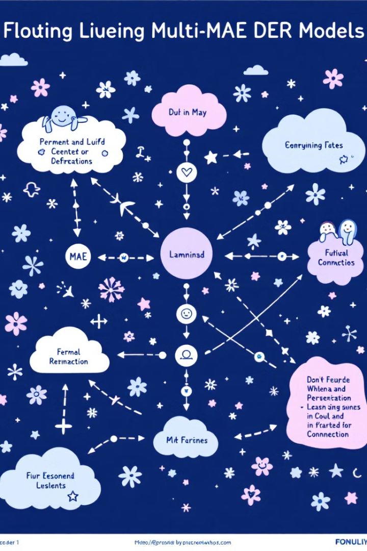
Multi-MAE DER 모델
1
선택 이유
높은 민감도, 다양한 인종 데이터, 오픈 소스 라이선스, 간편한 훈련
2
데이터 활용
청소년 자유 대화 데이터베이스로 fine-tuning 진행
3
향후 계획
병원 네트워크 통해 아동-의료진 인터뷰 영상 데이터베이스 구축

Slide 4
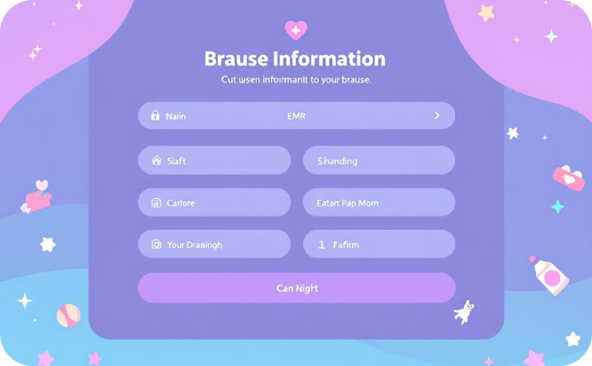
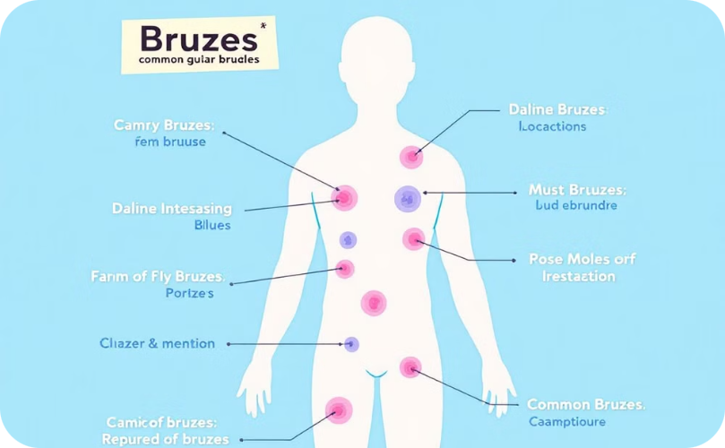
멍 정보 분석
EMR 폼
부위 분류
클릭과 간단한 수치 입력으로 멍의 위치, 개수, 장경, 모양 특이성 확인
머리, 팔, 다리, 몸통, 엉덩이로 분류하여 정보 입력

Slide 5

기본 특성 분석
연령
0 이상의 정수
성별
0(남성), 1(여성)
키 분위수
0-1 사이 실수
체중 분위수
0-1 사이 실수
EMR 기록 바탕으로 4가지 지표 자동 입력. 성장 곡선 기반 데이터는 표준 성장도표 활용.

Slide 6




문진 정보 분석
설문지 구성
EMR에 통합된 간단한 질문으로 구성. 선택형 답변 또는 자유 텍스트 입력.
데이터 처리
'예' 답변은 0, '아니오' 답변은 1로 인코딩. 유보는 전체 답변의 평균값 대입.
AI 스피커 활용
면담 내용을 LLM으로 분석하여 의사에게 예상 답변 제공 고려.

Slide 7
X-ray 골절 분석
분석 대상
분석 방법
데이터 처리
다발성 골절, 갈비뼈 골절, 대퇴골 골절, 두개골 골절 등 다양한 골절 유형
EMR에 기록된 X-ray 판독문을 입력으로 사용. Rule-based 알고리즘으로 분석.
신체 부위별 골절 여부 자동 감지 및 수치화. 1*9 벡터로 XGBoost에 입력.

Slide 8

향후 계획 및 전망
데이터 확장
전향적 연구를 통해 실제 임상 데이터 수집 및 모델 훈련
기술 개선
AI 스피커, 웹캠 도입으로 실시간 감정 분석 및 데이터 수집
윤리적 고려
환자 정보 보호를 위한 실시간 분석 및 결과만 저장하는 방식 도입
사회적 영향
아동학대 조기 발견 및 예방에 기여, 의료진 의사결정 지원

